Slide 1
Tarkennettu hyvinvointikysely
Tammikuu 2026

Slide 2
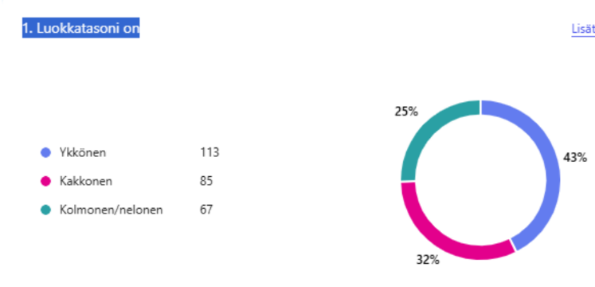
Kyselyyn vastasi 265 opiskelijaa, joista kolmosia (ja nelosia) 25%

Slide 3
Työrauha
9/10:stä koki tunneilla työrauhan hyväksi
Työrauhaa häiritsevät seikat
Opiskelijoiden äänekäs puhuminen
Toisen opiskelijan tietokoneen ruudulla pyörivät pelit/ohjelmat
Opiskelijoiden ehdottamat ratkaisuehdotukset
Puuttuminen/tiukempi kuri
Opettajan muokkaama istumajärjestys
Luokasta poistaminen, Wilma-merkintä

Slide 4
Turvallisuuden tunne
Koulumaailma tuntui lähes kaikista turvalliseksi (97%)
Turvattomuuden tunnetta aiheutti
Liikennejärjestelyt, parkkipaikat, siirtymät koulujen välillä
Ulko-ovet avoinna
Turvallisuuden tunnetta lisäsi
ystävät, kaverit
helposti lähestyttävät opettajat ja henkilökunta
rauhallinen, hyvä ympäristö, yhteishenki ja ilmapiiri
ystävälliset oppilaat ja opettajat
luotettavat aikuiset ja turvallinen kouluympäristö
ovet lukossa
selkeät säännöt
Sitä ettei koulussa ole tapahtunut mitään ja se ettei kukaan todennäköisesti tee mitään pahaa

Slide 5
96 % ei kokenut tulleensa kiusatuksi
Jos sinua on kiusattu, niin miten ja kuinka kauan?
Päivittäin
Haukkumalla
Puhutaan pahaa
Puhutaan nöyryyttävästi
Ilkeilyä
Kaiken kaikkiaan Karhulan lukio koetaan turvalliseksi ja hyväksi oppimisympäristöksi ☺

